Slide 1

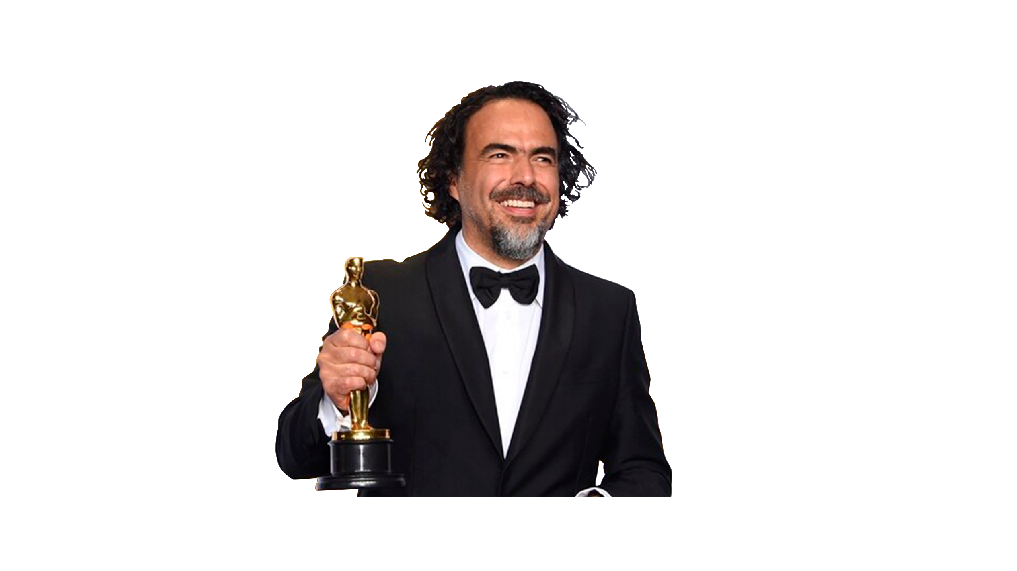
Balmes Armenta Mitchell
Sansores Sánchez Alejandro
Vázquez Alcántara Eliuh Salvador
2204

Slide 2
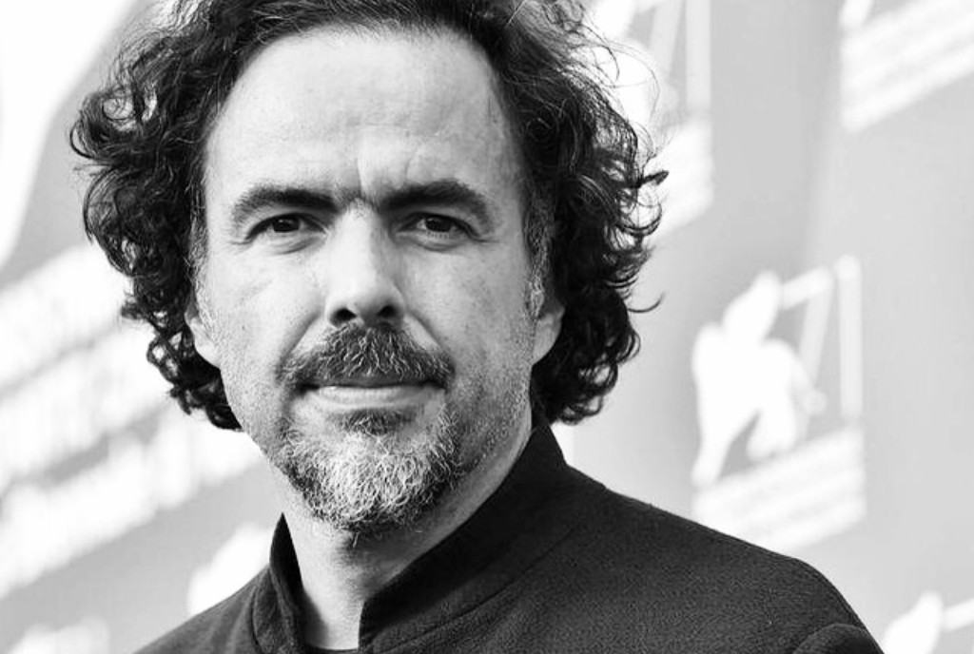
Alejandro González Iñárritu es un cineasta, guionista, productor, locutor y compositor mexicano, ganador de cinco premios Óscar y de un doctorado honoris causa.

Slide 3
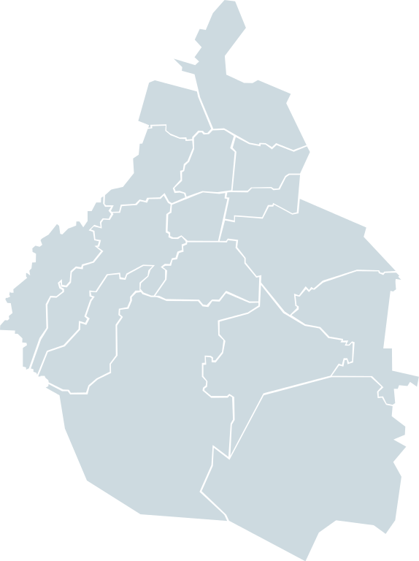
Nació el 15 de agosto de 1963 en México, D.F., hijo de Luz María Iñárritu y Héctor González Gama.

Slide 4
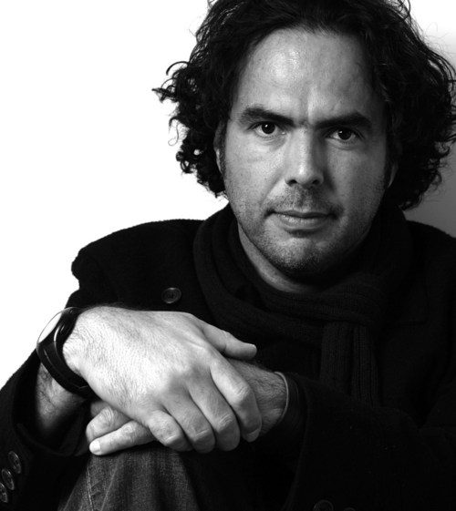
Cruzando el Atlántico y laborando en un barco carguero, trabajó en Europa y África en dos diferentes periodos de su vida. Atribuye a estas experiencias la mayor influencia en su trabajo.

Slide 5

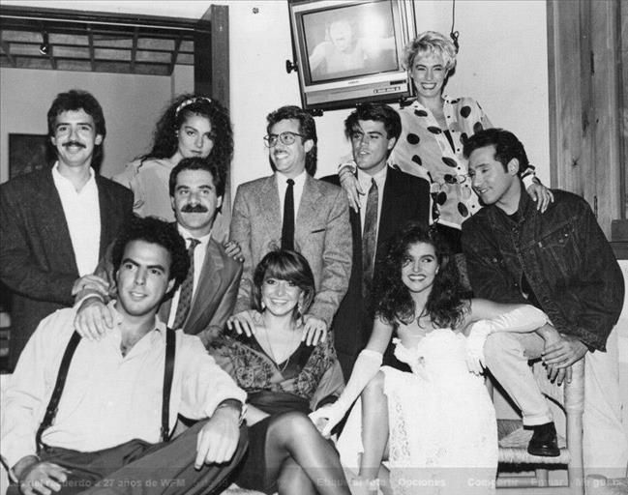
En 1985, empezó su carrera en la estación mexicana de radio WFM y dos años más tarde dejó a un lado la carrera de comunicación.
Dejó de ser el locutor estrella de la estación para hacer sus principios en la dirección.

Slide 6

Junto al guionista Guillermo Arriaga, después de tres años y treinta y seis borradores, acabaron uniendo tres de estas historias en "Amores Perros", película premiada como Mejor Largometraje, de la Semaine de la Critique del Festival de Cannes, y una nominación al Oscar.

Slide 7
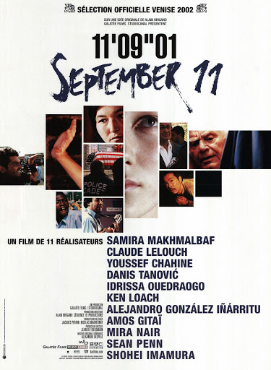
En 2002 participó con Wim Wenders y Ken Loach en un proyecto cinematográfico dedicado a los atentados terroristas del World Trade Center de Nueva York, "11'09'01".

Slide 8
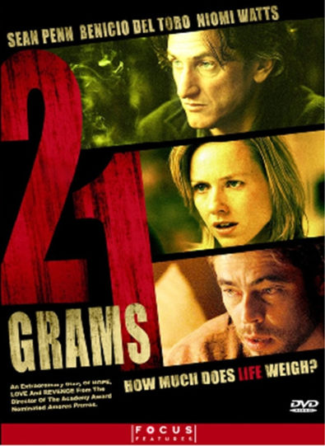
Un año después dirigió su segundo largo metraje: "21 Grams", con Sean Penn, Benicio del Toro, Naomi Watts y Charlotte Gainsbourg

Slide 9

En 2005 produce y dirige "Babel", escrita por Arriaga y en la que participan Brad Pitt, Cate Blanchett, Gael García Bernal y Adriana Barraza. Se alzó con la Palma de Oro en el Festival de Cannes por la misma.

Slide 10

En 2008 produjo "Rudo y Cursi", dirigida por Carlos Cuarón e interpretada por Gael García Bernal y Diego Luna.

Slide 11
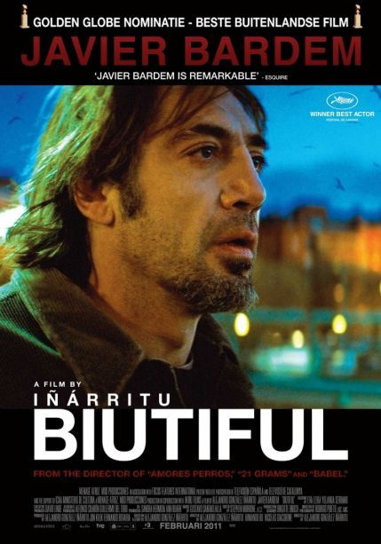

En 2010 dirigió la película "Biutiful" interpretada por el español Javier Bardem y que fue premiada en Cannes, en el 17 de mayo de ese mismo año con el premio a Mejor Actor.

Slide 12
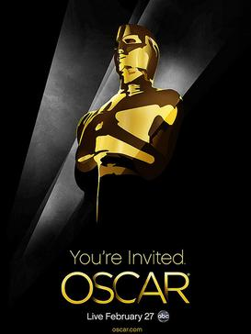
Fue seleccionada por la Academia de Artes y Ciencias Cinematográficas de México para competir en la 83 entrega del Oscar y a los Globos de Oro en la categoría de Mejor Película Extranjera.

Slide 13
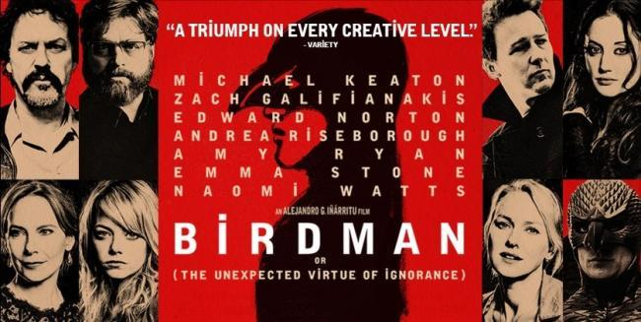
En 2014 estrenó Birdman durante el Festival Internacional de Cine de Venecia. Recibió múltiples premios y nominaciones.

Slide 14
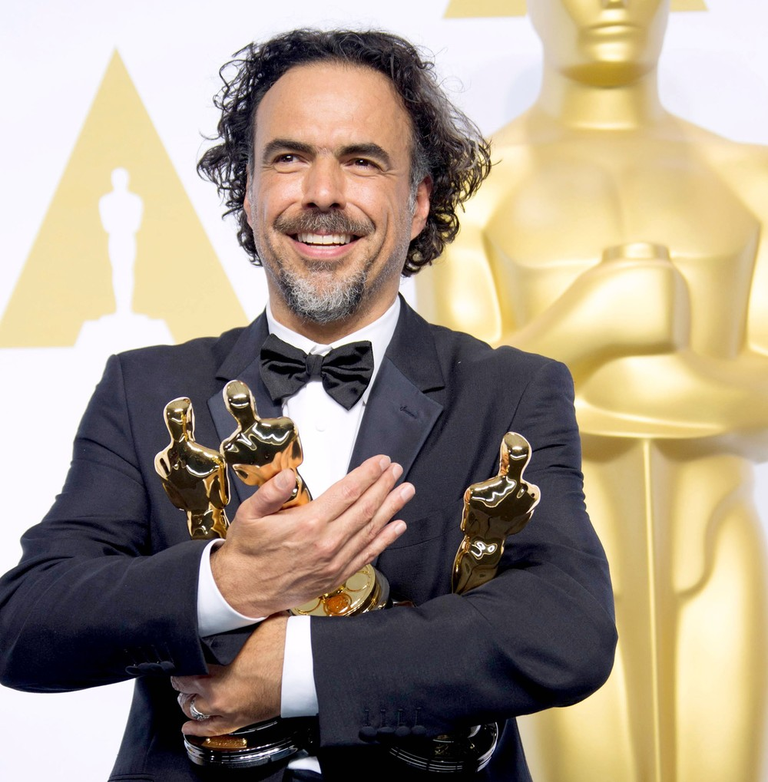
El 22 de febrero de 2015, en la 87 entrega de los premios Oscar, culminó su ciclo de premios con tres estatuillas siendo éstas Mejor Película, Mejor Director y Mejor Guion Original.

Slide 15
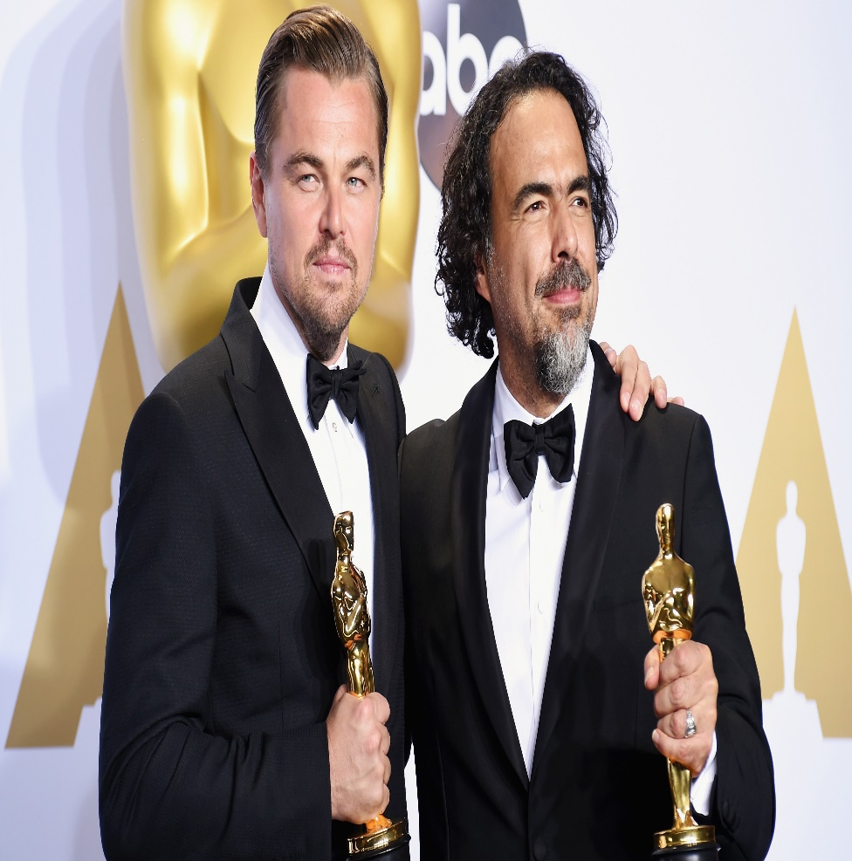
Al año siguiente, en la 88 edición, vuelve a erigirse como el Mejor Director por "The Revenant", cinta que también le dio su tercera estatuilla consecutiva al cinefotógrafo Emmanuel "El Chivo" Lubezki y su primera a Leonardo DiCaprio como Mejor Actor.

Slide 16


